Slide 1
HACK U 2017
チーム「マジカル☆ミラクル☆芋焼酎」

Slide 2
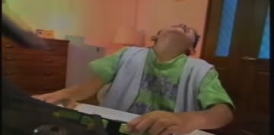
作品タイトル
課金で友達の夏休みを搾ｼｭｩｩｩ--!!
超ｴｷｻｲﾃｨﾝ！！！
仮タイトルなので募集中

Slide 3
背景
大会テーマ「UPDATE 夏休み」
現状の夏休みの問題を解決して最高の夏に
現状の夏休みの問題とは？

Slide 4
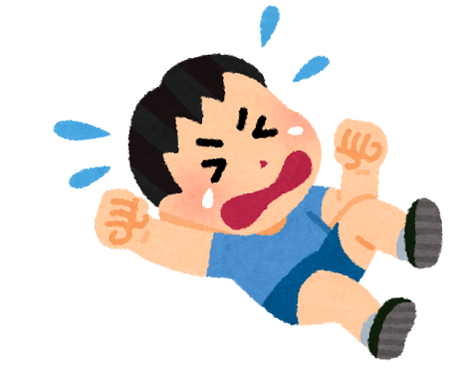

夏休みの問題点
夏休みが短すぎる
エキサイティングさが
足りない
夏休みの長さを賭けて戦う
ソーシャルバトルゲームを提案
勝負に勝って友達の夏休みを奪い取ろう！

Slide 5



ゲーム内容
VS
対戦に勝った方の「あさがお」には
栄養剤が投入される
対戦に負けた方の「あさがお」には
塩水が投入される
あさがおが育つ→宿題が減る→夏休みが増える

Slide 6
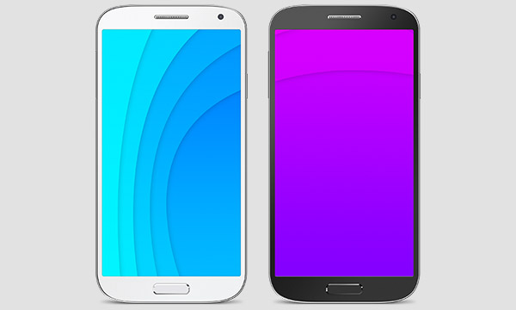
ゲーム画面
バ〇ルドームばりのリアルタイムピンボールバトル
課金やガチャで手に入る
必殺ボール(つよい)
敵のゾーンに
いれると
敵のあさがお
に塩水が投入
自身のあさがお
に栄養剤が
投入される
課金をすれば夏休み延長
できる可能性が高くなる
WebSocket
あさがおに投入された
栄養剤と塩水から概算した
リアルタイムに変化する
残りの夏休み日数
残りの夏休み日数
タップするとバーが回転して
敵のボールをはじく
バトル中にリアルタイムに
夏休み日数が増減するので
緊張感がすごい

Slide 7

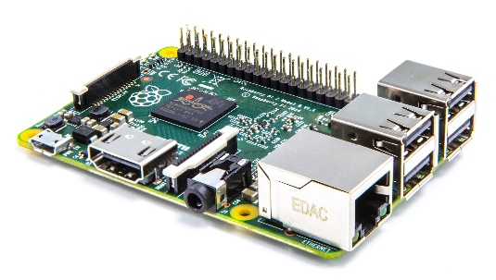
あさがおシステム
Raspberry piを利用
サーボモーター
bluetooth
ゴールに玉が入るたびに栄養剤が注入されるようなビジュアル的面白さにする

Slide 8
あさがおシステム
サーボが回転すると引っ張られて
スプレーから射出
サーボモーター(sg90)

Slide 9
仕様技術
ゲームクライアント
Unity
バックエンド
Rails? (ユーザー管理等)
Node js (websocket)
Raspberry pi
Pythonで制御

